Slide 1

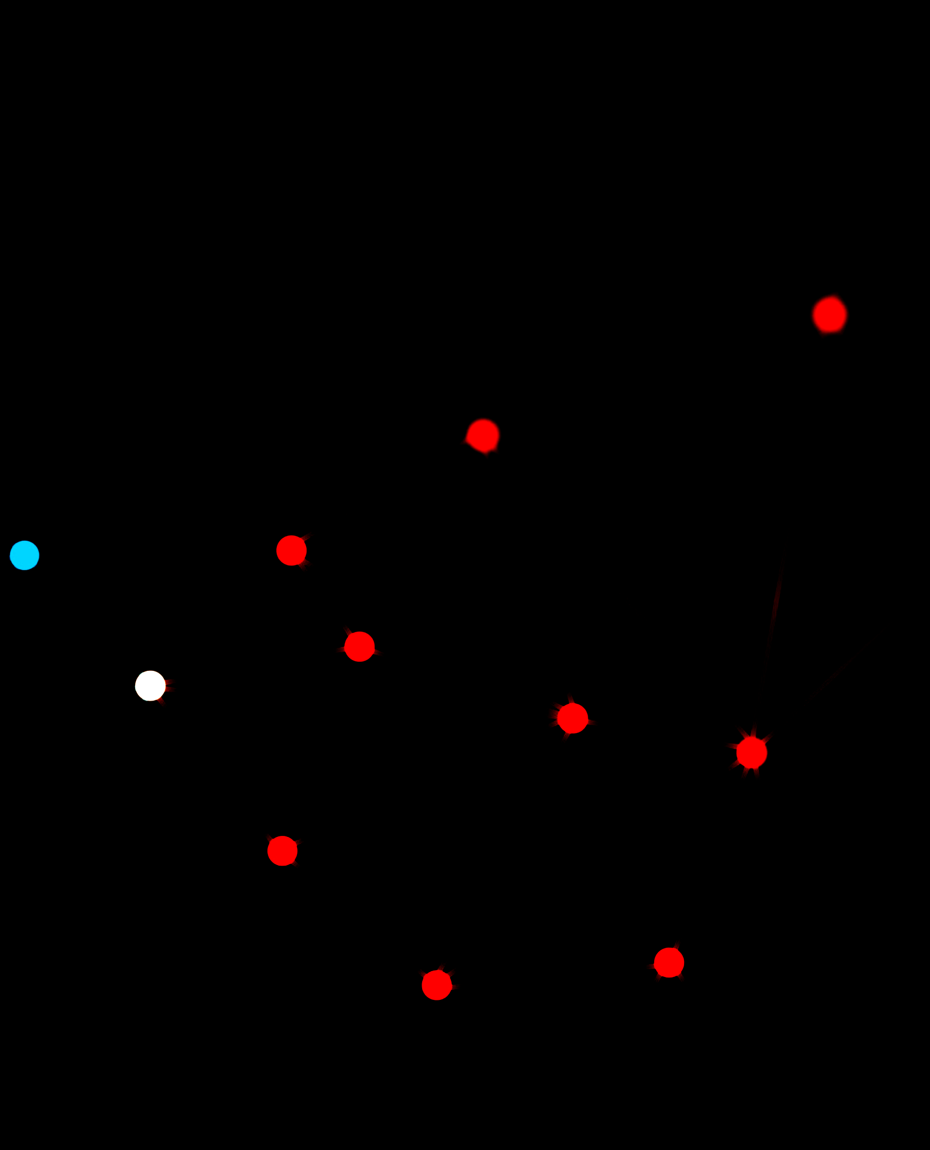








СТУДЕНЧЕСКИЙ
ТЕХНОЛОГИЧЕСКИЙ
АКСЕЛЕРАТОР
NeiroLang:
Обучающий чат-бот
Катаев Тимур Махмудович

Slide 2


СТУДЕНЧЕСКИЙ
ТЕХНОЛОГИЧЕСКИЙ
АКСЕЛЕРАТОР
Проблема
Данный проект предоставляет уникальную возможность комбинировать технологии и методы обучения для создания эффективного и доступного инструмента для развития языковых навыков.
Ограниченный доступ к информации
Коммуникационные трудности
Трудности в образовании и карьере

Slide 3



СТУДЕНЧЕСКИЙ
ТЕХНОЛОГИЧЕСКИЙ
АКСЕЛЕРАТОР
Цель и основные задачи
Локализация контента
Доступность и удобство пользования
Учет оссобенностей грамматики и лексики

Slide 4

СТУДЕНЧЕСКИЙ
ТЕХНОЛОГИЧЕСКИЙ
АКСЕЛЕРАТОР
NeiroLang простыми словамиgg
Интерактивное обучение:
Внедрение интерактивных методы обучения, позволяющих активно взаимодействовать с ботом, проводить упражнения и выполнять задания.
Обратная связь и коррекция ошибок:
Разработка механизма обратной связи, который способен выявлять ошибки в использовании языка и предоставлять пользователю пошаговую информацию о коррекции.
Развитие всех аспектов языка:
Предоставление обучения, охватывающего чтение, письмо и понимание на слух, чтобы обеспечить комплексное развитие языковых навыков.
Разработка адаптивной системы обучения:
Которая позволит чат-боту адаптироваться к уровню знаний каждого человека, предоставляя индивидуализированный контент и задания.
Конечный продукт моего проекта представляет собой инновационный чат-бот для обучения языку с уникальными особенностями, специально адаптированными под конкретный регион, а в дальнейшем и под другие регионы
Проект в данный момент находится лишь на стадии идеи

Slide 5

СТУДЕНЧЕСКИЙ
ТЕХНОЛОГИЧЕСКИЙ
АКСЕЛЕРАТОР
Рынок и его перспективы.
NeiroLang | Другие источники
Индивидуализированный подход | Общая модель обучения
Доступность в любое время | Ограниченная доступность
Экономия времени и ресурсов | Растянутый график и большие расходы
Доступ через различные платформы | В большинстве только в образовательных учреждениях

Slide 6




СТУДЕНЧЕСКИЙ
ТЕХНОЛОГИЧЕСКИЙ
АКСЕЛЕРАТОР
План реализации проекта
Разработка и Тестирование
Локализация и Адаптация
Запуск и Маркетинг

Slide 7

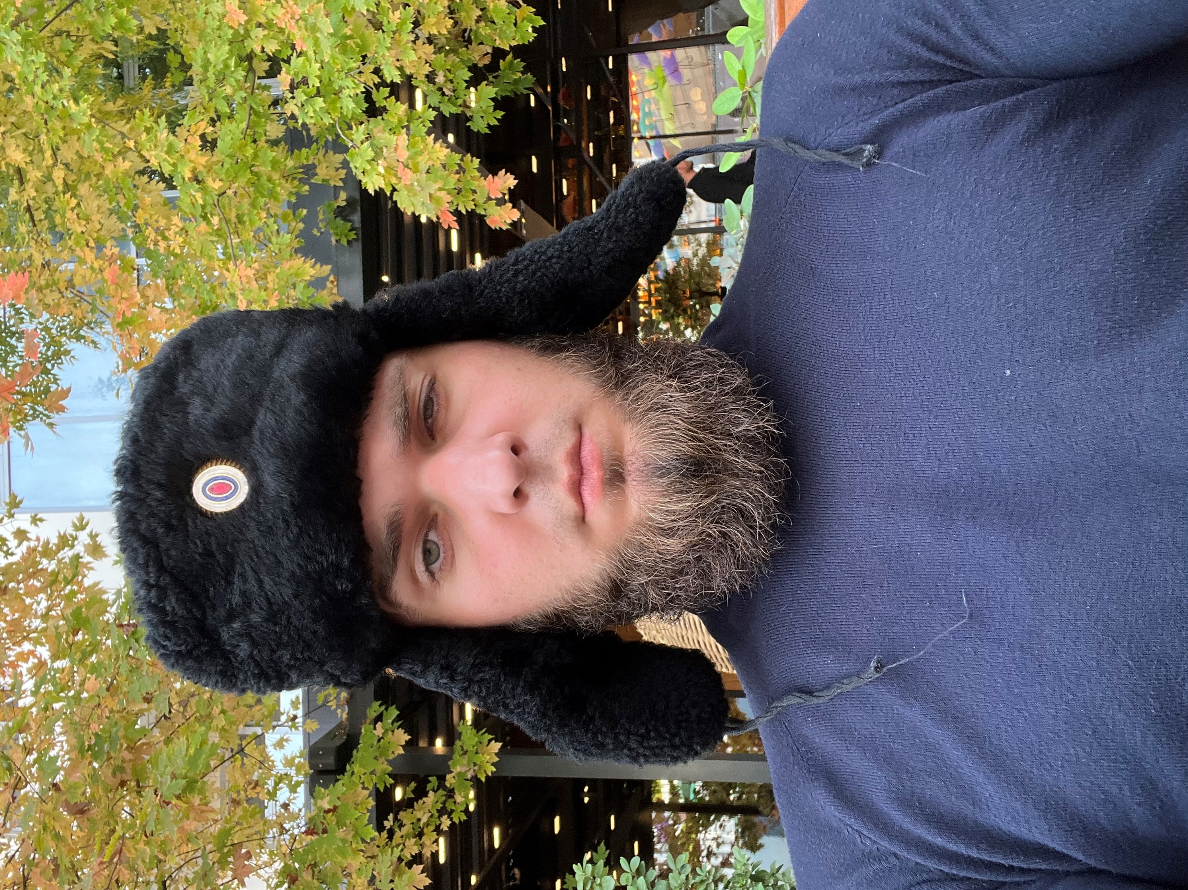
СТУДЕНЧЕСКИЙ
ТЕХНОЛОГИЧЕСКИЙ
АКСЕЛЕРАТОР
Команда проекта
Катаев Тимур Махмудович
Руководитель проекта

Slide 8

Спасибо за внимание!

Slide 9




СТУДЕНЧЕСКИЙ
ТЕХНОЛОГИЧЕСКИЙ
АКСЕЛЕРАТОР
Timur-kataev95@mail.ru
+7(922)467-28-67

